Slide 1
Grafikus állományok

Slide 2
Formátum megválasztásának szempontjai, jellemzők
felhasználási terület
  képszerkesztés, szerkeszthetőség
  nyomtatás, nyomdai felhasználás
  elektronikus forma (monitoron), weblapon
állomány méret
  tárhely igény
  átviteli sebesség
megnyitás, mentés gyorsasága
felhasználhatóság különböző alkalmazásokban
  grafikus felületen
  alkalmazásokban
    irodai alkalmazásokban
    kiadványszerkesztőkben …
    Interneten (weblapokon)

Slide 3
Grafika kódolási, tárolási módjai
  Vektoros a képeket matematikai módszerrel alakzatok és görbék segítségével, valamint azok tulajdonságaival (szegély, kitöltés…) írja le.
  ☞ vektorgrafikus alkalmazások saját formátuma; WMF; EMF
  Pixelgrafikus állomány a képet alkotó minden egyes képelemek színét tárolja.
  ☞ GIF; JPG; BMP
Tárolási eljárások
  Tömörítés nélkül pl. BMP
  Tömörített
    Veszteségmentesen pl. GIF
      kódcsere;
        rövidebb kódra (kódolási redundancia csökkentés)?!
        adat előfordulásának figyelembe vételével változó hosszúságú kódokra
      ismétlődő adatok helyett számuk leírásával, minták helyettesítésével;
    Veszteségesen
      pl. JPEG (színlátáson alapuló színinformáció csökkentés utáni tömörítés)

Slide 4
Fontosabb állomány formátumok
Alkalmazások saját formátuma
Kiadványszerkesztésben alkalmazott formátumok
  TIFF; EPS
MS Windows és alkalmazások
  BMP; PCX; WMF; EMF
Web böngészők, web alkalmazások által támogatott formátumok
  GIF; PNG; JPEG

Slide 5


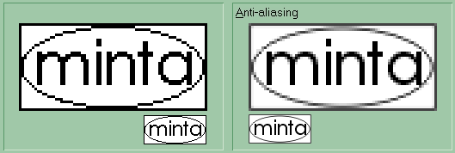
Alkalmazások saját formátuma
Legtöbb esetben egyedi formátum, amelyet más alkalmazás nem tud használni.
Más alkalmazás, felhasználás számára exportálható vagy menthető más formátumban.
  Mentsük (archiváljuk) az eredeti formátumban is, ha még szükségünk lehet rá, esetleg módosítani kell.
Exportálás (vagy mentés másként)
  színveszteség, részletek elvesztése
    árnyalás (Dither-ing)
  csipkézettség (aliasing)
    csökkentése

Slide 6
MS Windows és
MS alkalmazások formátumai
Pixelgrafikus formátumok
BMP (BitMaP)
  monokróm (1bites)
  szürkeárnyalatos
  színpalettás
    4bites (16 szín)
    8bites (256 szín)
  RLE tömörítés lehetősége
  RGB (24bit ~16millió szín)
PCX (PaintBrush)
  Ma már nem használatos
  RLE tömörítéssel tömörített monokróm, szürkeárnyalatos, színpalettás vagy RGB formátum.
Vektorgrafikus formátumok
pl. MS Office alkalmazásokhoz
  WMF (Windows MetaFile)
    MS képtár (ClipArt Gallery) képei
  EMF (Enhanced windows MetaFile)

Slide 7
Kiadványszerkesztésben alkalmazott formátumok
TIFF (Tagged Image File Format)
univerzális fájlforma a digitális képszerkesztésben
  használják a nyomdai levilágítók
  monokróm, szürkeárnyalatos, színpalettás, CMYK vagy RGB színmodellű
  többféle tömörítési lehetőség,
  elsősorban az LZW-t használják (veszteségmentes)
  a többféle formátum (Macintosh, MS Windows) és tömörítési mód problémát jelenthet az alkalmazások közötti cserénél
EPS (Encapsulated Postscript)
  A mindennapos munkában nem használatos.
  Nyomdai felhasználásra készített képekhez használják, amelyeket már nem szoktak szerkeszteni. (Raszter beállítások is elmenthetők vele.)
  CMYK színmodellű, pixel és vektorgrafikát együtt is tartalmazhat
  Képszerkesztők közötti cserénél ez a formátum nem jól használható.

Slide 8
Web böngészők, web alkalmazások által támogatott formátumok
GIF (Graphics Interchange Format)
színpalettás vagy szürkeárnyalatos veszteségmentesen (LZW) tömörített
  kontrasztos grafikákhoz, szöveges illusztrációkhoz
  web grafikákhoz:
    kis állományméret
    interlaced (váltott soros) megjelenítés
    transzparens szín (GIF89a formátum)
    animáció
PNG (Portable Network Graphics)
monokróm, szürkeárnyalatos, színpalettás vagy RGB (akár 48bites) veszteségmentesen tömörített elsősorban Internetes felhasználásra szánt formátum.
JPEG (Joint Photographer’s Export Group)
  Többféle, többek között veszteséges tárolási eljárást egymást követő alkalmazásával észrevehető minőségromlás nélkül 8-10%-os méret érhető el.
    Színlátáson alapuló színinformáció csökkentés, különbségi kódolás, Huffmann kódolás.
  RGB vagy szürkeárnyalatos, de használható a CMYK színmodell is
  fényképekhez, árnyalatos grafikákhoz
  digitális fényképezés, digitális képszerkesztéshez
  Interneten (Web-en)  finomodó megjelenés (progressive)

Slide 9
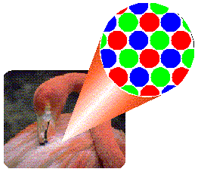
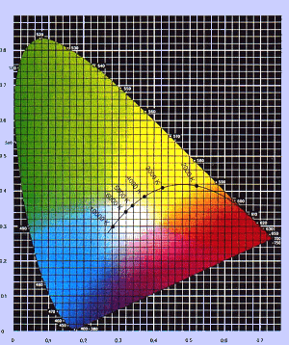
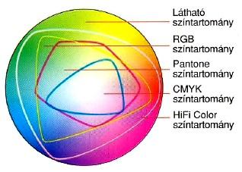
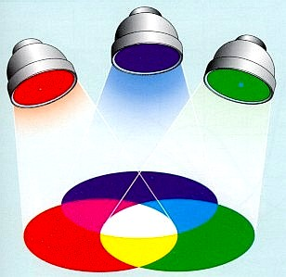
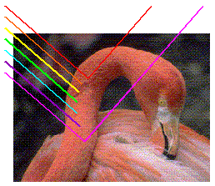
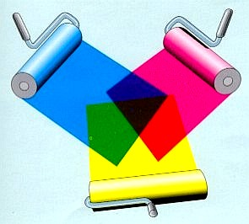
Színek előállítása (színkeverés)
Bármilyen szín előállítható az alapszínek megfelelő erősségű keverésével.
Additív (összegző) színkeverés
(fényeket összegző)
  vetítéssel keletkező színek
  pl. monitor
  alapszínei: vörös, zöld, kék
  RGB: Red-Green-Blue
Szubtraktív (kivonó) színkeverés
(a beeső fehér fényből színt nyel el, vagyis von ki)
  festéssel létrehozott színek
  pl. nyomda, nyomtatás CMYK
  alapszínei:
  cián, bíborvörös, sárga
  CMY: Cyan-Magenta-Yellow

Slide 10
Színek ábrázolása
színmodellek,
szín-koordinátarendszerek
Fontos a célok figyelembe vétele
  képszerkesztés (pl. legtöbb esetben csak RGB képen végezhető el)
  felhasználás (pl. nyomdai, elektronikus …)

Slide 11
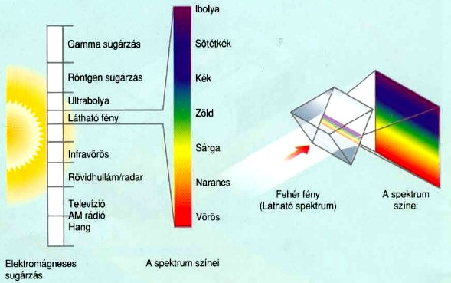
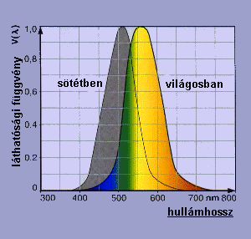
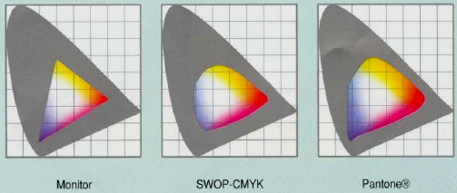
Fény-Érzékelés

Slide 12
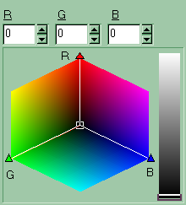
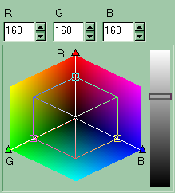
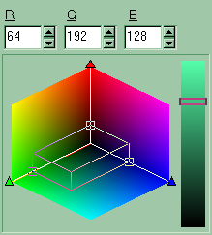
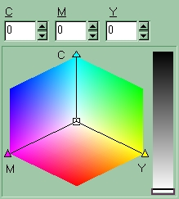

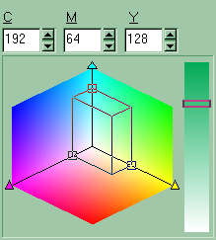
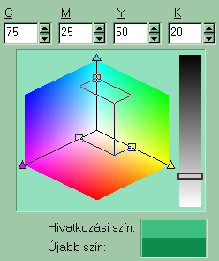
Színkeverésen alapuló színmodellek
Összegző színkeverés
  RGB
  összetevők erőssége: 0-255
Kivonó színkeverés
  CMY
  összetevők erőssége: 0-255
CMYK
összetevők erőssége: 0-100
helyigénye 4/3-szerese
CMYK255
összetevők erőssége: 0-255
helyigénye 4/3-szerese
Színpaletta, indexelt színek
  az előző színkoordinátákkal leírható színekből kiválasztott 256 színből álló színkészlet

Slide 13
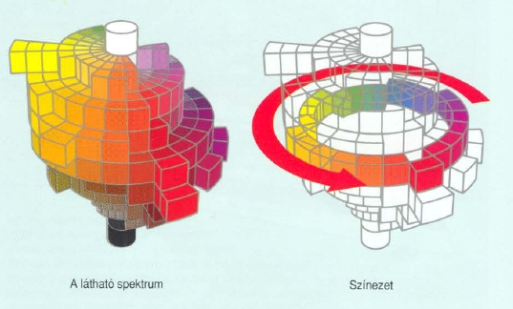
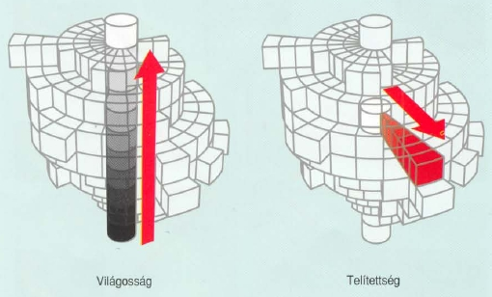
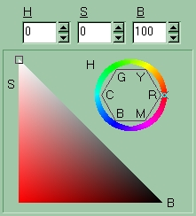
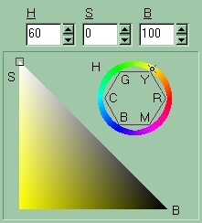
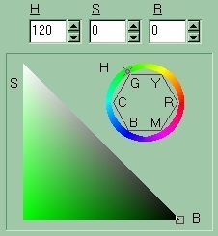
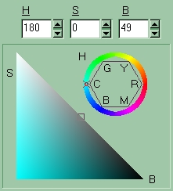
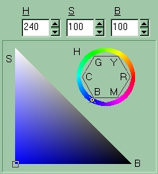
Emberi színlátáson alapuló színmodellek
HSB szín-koordinátarendszer
  Hue – színárnyalat
  szín helye a színkörön: 0-360°
  Saturation – telítettség
  szín tisztasága, színtartalom: (0-100)
  Brightness - világosság (0-100)

Slide 14
Emberi színlátáson alapuló színmodellek II.
YUV
  Y – világosságkód (luminancia)
  Y=0,3R+0,59G+0,11B
  U és V – színkódok (krominancia)
  U=(B-Y)x0,493; V=(R-Y)x0,877
  Alkalmazási területe:
    JPEG kép és MPEG videó tömörítésnél használt színkódolás
      Úgy csökkenthető a színinformáció, hogy nincs észrevehető minőség romlás.
    PAL, SECAM színes TV műsor sugárzása
      A világosság jel (Y) sugárzása lehetővé teszi a műsornak fekete-fehér TV készüléken történő vételét.
YIQ
  Y – világosságkód
  Y=0,3R+0,59G+0,11B
  I és Q – színkódok
  I=0,6R-028G-0,32B; Q=0,21R-0,52G-0,31B
  Alkalmazási területe:
    NTSC színes TV műsor sugárzása
      A világosság jel (Y) sugárzása lehetővé teszi a műsornak fekete-fehér TV készüléken történő vételét.

Slide 15
Színpaletták használata
Célja az állományméret csökkentése a színek számának csökkentésével.
  kisebb háttértár és memória igény
  gyorsabb állományátvitel (Internet, weblap)
  gyorsabb megnyitás
Szűrők, színkorrekció stb. nem alkalmazhatók.
Színek számának csökkentése a színek torzulásához, képrészletek csökkenéséhez vezethet(!?)
  Legmegfelelőbb színpaletta kiválasztása!

Slide 16

Színpaletták, indexelés módok
Jellemzők, megválasztási szempontok
Exact (pontos)
  ha a kép nem áll több színből, mint 256
Adaptív (alkalmazkodó)
  a képhez legmegfelelőbb színek kiválasztásával, általában a legmegfelelőbb eredményt adja (hangsúlyozott területhez igazítással?)
Uniform (egységes): egyenletes eloszlás szerint kiválasztott szín
Web(216)
  a 216 Web-böngésző független szín használatával
    R,G,B értékek 20%-os intenzitás különbségeivel megadott
      százalékban 0% 20% 40% 60% 80% 100%
      decimális érték 0 51 102 153 204 255
      hexadecimálisan 0 33h 66h 99h CCh FFh
      3 alapszín 6-féle értéke 6³=216 szín
System (rendszer): Windows vagy Macintosh asztal képekhez (háttérminta, tapéta stb.)
Custom (egyedi): saját színek összeállításával, amely lemezre menthető ill. betölthető (pl. multimédiás felhasználáshoz)
Szürkeárnyalatos (Grayscale)

Slide 17
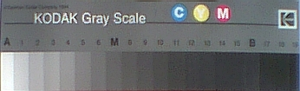
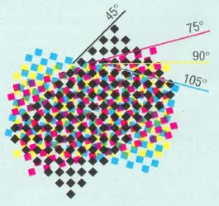




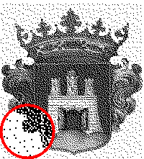
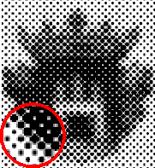
Színek ábrázolása szürke árnyalatokkal és fekete-fehéren
Szürkeárnyalatos (Grayscale) színpaletta
  8bites szürkeskála (256 árnyalat)
Monokróm vagy bitképes
1bites, tehát mindössze két színből (feketeből és fehérből) áll
  Bitképes vagy vonalas (Bitmap vagy LineArt)
    küszöbérték (Threshold) alatt fekete, felette fehér
  Szürke árnyalatos kép
  szürke árnyalat a fekete és fehér területek arányától függ;
  Az emberi szem feloldóképessége 1-2 szögperc.
  Ennél kisebb szög alatt a pontokat, vonalakat nem különállónak látjuk.
    Árnyalás mintázattal (pl. vonalakkal)
    Szórásos árnyalás (Diffusion Dither)
      szürke árnyalatos kép nyomtatása lézer v. akár mátrix nyomtatóval
    Raszteres árnyalás (Halftone)
      halftone nyomtatás;
      nyomdaipar (offszet- és magasnyomás),
      fényképek szitaeljárással
      pontterülés

